Slide 1
第7章 数据采集与数据集制作

Slide 2
前 言
大数据是驱动新一代人工智能技术发展的关键技术之一，数据的采集与制作是训练深度学习的基础，数据采集是否全面以及数据集制作是否合理等都是制约人工智能深度学习模型效率的关键因素。本章将介绍如何利用Python语言以及爬虫技术等采集数据，并进行模型训练用大数据集制作等方法与技术。

Slide 3
目 录
7.1
引言
7.2
Python数据采集
7.3
训练数据集制作
7.4
数据采集与数据集制作示例

Slide 4
7.1
引言

Slide 5
7.1. 引言
数据集（Dataset）是一种由数据所组成的集合，每一列代表一个特定变量，每一行对应于该问题的某一成员，通常以表格形式（***.csv）出现。其中的每个数值被称为数据资料，对应于行数，该数据集的数据可能包括一个或多个成员。
在选择数据集时应按照以下标准：
数据集中的数据不能是混乱的，数据越干净越好，因为清理大型数据集会非常耗时
数据集不应有过多的行或者列，便于处理，减少计算时间。

Slide 6
7.1. 引言
此处，介绍几个人工智能领域常用的数据集平台。
1. Kaggle
2. UCI Machine Learning Repository
3. GitHub
4. sklearn

Slide 7
7.2
Python数据采集

Slide 8
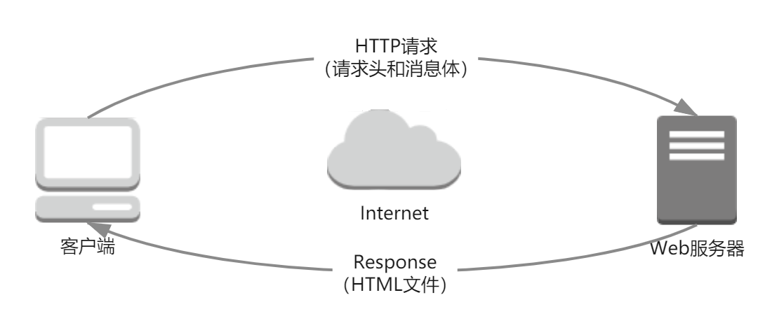
7.2.1 Web机制和爬虫原理
网络爬虫是在万维网浏览网页并按照一定规则提取信息的脚本或者程序。用户在浏览网页时，浏览器向Web服务器发出请求，在浏览器中展示选择的网络资源，资源一般为HTML文档，资源的位置由用户使用URL（统一资源定位符）指定。

Slide 9
7.2.1 Web机制和爬虫原理
此过程主要分为以下几个步骤：
1. 使用Requests库发起请求
2. 服务器检验请求
3. 解析网页并提取数据
4. 保存提取的内容

Slide 10
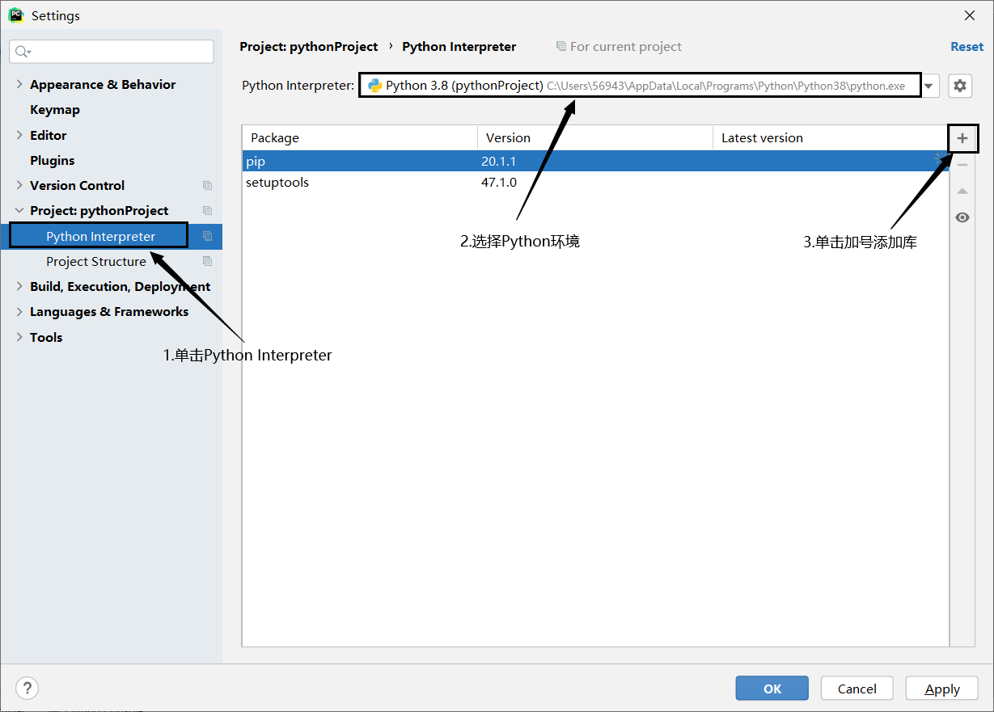
7.2.2 Python第三方库
下面介绍三种常用的Python第三方库安装方法
1. 在PyCharm中安装

Slide 11
7.2.2 Python第三方库
2. 使用pip安装
>pip –version
>pip3 install packagename
3. 下载whl文件
> pip3 install wheel
> cd D:\python\ku
> pip3 install lxml‑4.5.2‑cp38‑cp38‑win_amd64.whl

Slide 12
7.2.3 爬虫三大库
1. Requests库
Requests是python实现的最简单易用的HTTP库。
# 请求获取指定网页的数据 import requests url = "https://sanya.xiaozhu.com/" res = requests.get(url) print(res) # Pycharm中返回的结果为<Response [200]>，说明请求网址成功，若为404或400，则请求网址失败 print(res.text)

Slide 13
7.2.3 爬虫三大库
使用请求头：
在Chrome浏览器中按F12键打开Chrome开发者工具，刷新网页后找到User-Agent（UA）进行复制，
import requests
headers = {
'user-agent': 'Mozilla/5.0 (Windows NT 10.0; Win64; x64) AppleWebKit/537.36 (KHTML, like Gecko) Chrome/85.0.4183.83 Safari/537.36'
}
url = "https://sanya.xiaozhu.com/"
res = requests.get(url, headers = headers) # get方法加入请求头
print(res.text)

Slide 14
7.2.3 爬虫三大库
Requests库的错误和异常主要有以下四种：
1. ConnectionError 2. 异常HTTPError异常
3. Timeout异常 4. TooManyRedirects异常
通过Python中的try来避免异常：
import requests
headers = {
'user-agent': 'Mozilla/5.0 (Windows NT 10.0; Win64; x64) AppleWebKit/537.36 (KHTML, like Gecko) Chrome/85.0.4183.83 Safari/537.36'
}
url = "https://sanya.xiaozhu.com/"
res = requests.get(url, headers = headers)
try:
print(res.text)
except ConnectionError: # 出现错误会执行下面的操作
print('拒绝连接')

Slide 15
7.2.3 爬虫三大库
2. BeautifulSoup库
BeautifulSoup库是一个非常流行Python模块，通过BeautifulSoup库可以轻松地解析Requests库请求的网页，并把网页源代码解析为soup文档，以便过滤提取数据。
import requests
from bs4 import BeautifulSoup
headers = {
'user-agent': 'Mozilla/5.0 (Windows NT 10.0; Win64; x64) AppleWebKit/537.36 (KHTML, like Gecko) Chrome/85.0.4183.83 Safari/537.36'
}
url = "https://sanya.xiaozhu.com/"
res = requests.get(url,headers = headers)
soup = BeautifulSoup(res.text, 'html.parser') # 对返回的结果进行解析
print(soup.prettify())

Slide 16
7.2.3 爬虫三大库
BeautifulSoup库解析器：
解析器 | 使用方法 | 优点 | 缺点
Python标准库 | BeautifulSoup(markup,”htmlparser”) | Python的内置标准库，执行速度适中，文档容错能力强 | Python2.7.3or Python3.2.2前的版本中文档容错能力差
Lxml HTML解析器 | BeautifulSoup(markup,”lxml”) | 速度快，文档容错能力强 | 需要安装C语言库
Lxml XML解析器 | BeautifulSoup(markup,[“lxml”,”xml”]) BeautifulSoup(markup,”xml”) | 速度快，唯一支持XML的解析器 | 需要安装C语言库
html5lib | BeautifulSoup(markup,”html5lib”) | 最好的容错性，以浏览器的方式解析文档，生成HTML5格式的文档 | 速度慢，不依赖外部扩展

Slide 17
7.2.3 爬虫三大库
解析得到的soup文档可以使用find()和find_all()方法及select()方法定位需要的元素。find()和find_all()两个方法用法相似，BeautifulSoup文档中对这两个方法的定义是这样的。
find (tag, attributes, recursive, text, keywords)
find_all (tag, attributes, recursive, text, limit, keywords)
soup.select(div.item > a > h1)

Slide 18
7.2.3 爬虫三大库
爬取页面中所有价格信息：
import requests
from bs4 import BeautifulSoup
headers = {
'user-agent': 'Mozilla/5.0 (Windows NT 10.0; Win64; x64) AppleWebKit/537.36 (KHTML, like Gecko) Chrome/85.0.4183.83 Safari/537.36'
}
url = "https://sanya.xiaozhu.com/"
res = requests.get(url,headers = headers) # 请求网页
soup = BeautifulSoup(res.text, 'html.parser') # 解析数据
prices = soup.select('#page_list > ul > li> div.result_btm_con.lodgeunitname > div:nth-child(1) > span > i') # 将li:nth-of-type(2)改为li
for price in prices: # 此时，prices是列表，需循环遍历
print(price.get_text()) # 使用get_text()方法获取标签<i>中的文本

Slide 19
7.2.3 爬虫三大库
3.Lxml库
Lxml库是基于labxml2的XML解析库的Python封装，它使用C语言编写，解析速度比BeautifulSoup更快，可以很好地支持HTML文档的解析功能，也可以从HTML文件中提取内容。
import requests
from lxml import etree
headers = {
'user-agent': 'Mozilla/5.0 (Windows NT 10.0; Win64; x64) AppleWebKit/537.36 (KHTML, like Gecko) Chrome/85.0.4183.83 Safari/537.36'
}
url = "https://sanya.xiaozhu.com/"
res = requests.get(url,headers = headers) # 请求网页
html = etree.HTML(res.text)
result = etree.tostring(html)
print(result)

Slide 20
7.2.3 爬虫三大库
XML库使用Xpath语法解析定位网页数据。Xpath语言具有在XML文档中查找信息的作用。根据XML文件中的节点（标签）关系，Xpath使用路径表达式在XML文档中选取节点，Xpath也可以通过复制得到。
import requests
from lxml import etree
headers = {
'user-agent': 'Mozilla/5.0 (Windows NT 10.0; Win64; x64) AppleWebKit/537.36 (KHTML, like Gecko) Chrome/85.0.4183.83 Safari/537.36'
}
url = "https://sanya.xiaozhu.com/"
res = requests.get(url,headers = headers)
selector = etree.HTML(res.text)
id = selector.xpath('//*[@id="page_list"]/ul/li[1]/div[2]/div[2]/a/span/text()') # 通过text()方法获取标签中的文本信息
print(id)

Slide 21
7.2.4 正则表达式
正则表达式（Regular Expression）也是一个功能强大的工具，是提取数据时经常使用的方法，其解析网页的速度比之前介绍的BeautifulSoup库要快的多，要掌握它的难度也较大。Python提供了相关的库re，这里介绍其在解析网页、提取网页数据方面的应用。
通过正则表达式的方法爬取数据，比之前的方法代码更少也更简单，因为使用正则表达式不需要解析数据，通过requests库请求返回的HTML文件直接就是字符串类型。

Slide 22
7.2.4 正则表达式
1. 正则表达式常用符号
见表7-2.
有一些常用固定用法，如（.*?），“（）”表示括号的内容作为返回结果，“.*? ”是非贪心算法，匹配任意的字符，例如字符串：xxIxxjshdxxlovexxsffaxxpythonxx，可以通过“xx(.*?)xx”匹配符合这种规则的字符串，代码如下：
import re
str = 'xxIxxjshdxxlovexxsffaxxpythonxx'
infos = re.findall('xx(.*?)xx',str) #findall()方法返回的为列表结构
print(infos)
运行结果为：
['I', 'love', 'python']

Slide 23
7.2.4 正则表达式
2. re模块
Re模块使Python语言拥有全部的正则表达式功能。
函数名 | 语法 | 含义
search() | re.search(pattern,string,flags=0) | 匹配并提取第一个符合规律的内容，返回一个正则表达式对象。
sub() | re.sub(pattern,repl,string,count=0,flags=0) | 用于替换字符串中的匹配项。Repl：替换后的字符串。 String：替换前的字符串。
findall() | re.findall(pattern,string,flags=0) | 匹配并提取所有符合规律的内容，以列表形式返回结果。
其中：pattern：表示匹配的正则表达式； string：表示匹配的字符串；
flags：标志位，对应标志修饰符； repl：表示替换后的字符串；
counts：表示匹配后替换的最大次数，默认0表示替换所有的匹配。

Slide 24
7.2.4 正则表达式
使用正则表达式获取页面所有价格信息：
import re
import requests
headers = {
'user-agent': 'Mozilla/5.0 (Windows NT 10.0; Win64; x64) AppleWebKit/537.36 (KHTML, like Gecko) Chrome/85.0.4183.83 Safari/537.36'
}
url = "https://sanya.xiaozhu.com/"
res = requests.get(url,headers = headers)
prices = re.findall('<span class="result_price">&#165;<i>(.*?)</i>起/晚</span>',res.text)
for price in prices:
print(price)

Slide 25
7.2.4 正则表达式
re模块还包含一些可选标识修饰符来控制匹配的模式：
修饰符 | 描述
re.I | 使匹配对大小写不敏感
re.L | 做本地化识别（locale-aware）匹配
re.M | 多行匹配，影响^和$
re.S | 使匹配包括换行在内的所有字符
re.U | 根据Unicode字符集解析字符，这个标识影响\w，\W，\b，\B
re.X | 通过给予更灵活的格式，以便书写的正则表达式更易理解

Slide 26
7.2.5 使用API
许多大型的网站都会为自己构造API（Application programming interface，应用编程接口），为使用者或开发者提供便利。
以百度地图API为例。使用百度地图API首先需要到百度地图开放平台申请百度密钥AK然后，到Web服务API的服务文档中查找接口和参数，最后，根据需求编写Python代码。

Slide 27
7.2.5 使用API
#以三亚市蜈支洲岛景区为例
import requests
# 设置请求参数
params = {
'query':'蜈支洲岛', #以三亚市蜈支洲岛景区为例
'region':'三亚',
'ak':'nwMAVC9QuWaGVhHhPbVFdEb5PHllGZU9', # 百度密钥
'output': 'json' # 输出结果设置为json格式
}
url = 'http://api.map.baidu.com/place/v2/search'
res = requests.get(url,params) # get()方法请求API
print(res.text)
API请求使用非常严谨的语法，并且API返回的是JSON或XML格式的数据，而不是HTML数据。有些网站会限制API调用的次数和频率，用户需要付费来升级成高级用户来获取更灵活的API调用。

Slide 28
7.2.6 爬虫进阶
1. 动态UA
有时将UA设置为自己浏览器的UA也会造成访问问题。
from fake_useragent import UserAgent
ua = UserAgent() # 得到ua对象
print(ua.ie) # IE浏览器的user agent
print(ua.opera) # opera浏览器
print(ua.chrome) # chrome浏览器
print(ua.firefox) # firefox浏览器
print(ua.safari) # safri浏览器
print(ua.random) # 支持随机生成请求头
fake_useragent库可以方便的获取多种浏览器的UA，具体使用的时候直接加入到headers字典里就可以了。

Slide 29
7.2.6 爬虫进阶
2.代理IP
对于封IP的网站，Requests库提供了方便的方法来使用代理IP，而且比Python自带的设置代理器的方法更容易理解。
import requests
proxies = { # 构造存储代理IP地址的字典
"http":"218.71.161.56:80",
"http":"19.85.5.75:24748",
"http":"222.85.39.52:808"
}
data = requests.get("http://sanya.xiaozhu.com/", proxies = proxies)
print(data.text)
使用代理IP，只要将代理IP放到字典中，再将此字典添加到Requests.get()的参数proxies即可。请求网址会返回发起请求时的IP。这里测试用的代理IP是从网上找来的，不太为稳定。若需要性能稳定的代理IP，一般需要找代理商购买。

Slide 30
7.2.6 爬虫进阶
3.模拟登录
有些网站需要登录账号才能看到一些数据，想要抓取这些数据，就必须先登录。而浏览器主要通过cookie的方式来检验用户的登录状态，因此可以直接通过从浏览器复制cookie到headers来进行模拟登录。
import requests
url="https://www.douban.com/accounts/login" # action属性
params={
"source":"index_nav", # input标签下的name
"form_email":"xxxxxx",
"form_password":"xxxxxx"
}
html=requests.post(url,data=params)
print(html.text)

Slide 31
7.2.6 爬虫进阶
4.验证码问题
模拟登录有时会遇到验证码的问题，这种情况通常有三种方法来解决。第一种就是提取验证码的地址，下载验证码到本地手动输入后再post登录。这种方式需要人工参与，操作较为繁琐。第二种是通过一些验证码识别的库，如pytesseract，进行识别，但是遇到复杂的验证码，识别率就会很低，第三种是使用云打码平台。识别率高，不需要人工操作，缺点是需要收费。

Slide 32
7.2.6 爬虫进阶
5.网页动态内容的获取
通常有两种方法用来获取网页动态内容：第一种是直接从网页响应中找到JS脚本返回的JSON数据，其难点在于包含数据文件地址的查找，优点是针对性较强，速度快；第二种方法是使用Selenium对网页进行模拟访问，其缺点在于处理速度较慢，优点在于简单易用。
import requests
from fake_useragent import UserAgent
import pprint
def getdata(json_url):
ua = UserAgent()
headers = {'User-Agent':ua.random}
data = requests.get(json_url,headers = headers)
pprint.pprint(data.text)
if __name__ == '__main__':
json_url1 = '图7-24中的Request URL'
getdata(json_url1)

Slide 33
7.2.6 爬虫进阶
6.多线程与多进程
串行下载极大地限制了爬虫的速度和效率，尤其不适用于大批量的请求处理。多线程即请求任务同时进行，程序的执行在不同的线程之间进行切换，每个线程执行程序的不同部分。多进程的原理与多线程比较类似，多进程就是在多核CPU的不同核上进行进程的切换执行。
Python进行多进程爬虫使用了multiprocessing库，本书使用multiprocessing库的进程池方法进行多进程爬虫。

Slide 34
7.3
训练数据集制作

Slide 35
7.3.1数据存取
1. CSV文件的存取
CSV（Comma-Separated-Values），通常被称作逗号分隔值。CSV文件由任意数目的记录（行）组成，每条记录由一些字段（列）组成，字段之间通常以逗号分隔，当然也可以用制表符等其他字符分割，所以CSV又被称为字符分割值。在数据分析领域，CSV文件被广泛应用。
Python是自带CSV模块的，但这里主要介绍更简单易用的pandas来进行CSV文件的读取。使用pandas可以直接读取CSV文件为Series和DataFrame，在进行一系列的操作之后，只需要简单的几行代码就可以保存文件。

Slide 36
7.3.1数据存取
2. JSON文件的存取
实际的数据存储有时需要一些更为复杂的结构来存储数据，以便于读写。比如学生信息表，每个学生都要记录性别，身高，体重等信息。在这种情况下，存储为SCV这样成行的文本格式会使得之后的数据提取变得相当麻烦。这时候需要选取具有层级关系的数据存取方式，可以使用JSON。而且，JSON支持多种类型的存储包括str，int，dict，list等。
json.drumps()和json.loads()
json.drump()和json.load()

Slide 37
7.3.1数据存取
3. XLSX文件的存取
在处理数据时会经常用到Excel电子表格，Python的很多包都可以与Excel进行交互。目前主要有四个库可以进行Excel文件的读写操作，分别为xlrd、xlwt、xlsxwriter、openpyxl。其中，前两者分别用于处理XLS文件的读和写；后两者用于XLSX文件（即Excel 2010及更高版本的电子表格文件）的操作。
xlsxwriter
openpyxl

Slide 38
7.3.1数据存取
4. MySQL文件的存取
在存取的数据量较大时，还是要优先选择数据库。除MySQL外，Python几乎可以操作任何数据库，而且Python本身也内置了SQLite数据库，操作基本上是一致的，都是使用不同的第三方库来实现。

Slide 39
7.3.2数据清洗
1. 编码问题
我们获取到的数据常常会包含大量的文本数据。在爬取网页数据时，可以通过chardet来检测编码，来确保编码的正确性，在编写爬虫程序时，这是一种极为有效的办法。这里介绍另一种有效的方法，来解决更加普遍的编码问题，那就是ftfy库。
import requests from ftfy import fix_text #添加ftfy库 data = requests.get('http://www.baidu.com') # print(data.text) fix_text(data.text)

Slide 40
7.3.2数据清洗
2. 缺失值的检测与处理
使用df.fillna()可以填补数据的空缺值，填补的空缺值可以是指定的字符或字符串；可以是df.mean()，即每一列的平均值；也可以填补bfill（缺失值后面的值）或ffill（缺失值前面的值），并使用limit=1限制连续填充，即只填充最近的缺失值。
from pandas import DataFrame #添加pandas库
df = DataFrame({'c1':[0,1,2,None],'c2':[1,None,2,3]}) print(df) #None被识别为NaN(Not a number) print(df.isnull()) # 检测是否存在缺失值，缺失值的位置返回True，否则返回False print(df.fillna('missing')) # 以指定的字符串missing填补缺失值 print(df.fillna(df.mean())) # 以每列数据的平均值填补缺失值 # bfill意为使用缺失值后（下）面的值进行填充 print(df.fillna(method='bfill',limit=1)) #bfill意为使用缺失值前（上）面的值进行填充
print(df.fillna(method='ffill',limit=1))

Slide 41
7.3.2数据清洗
3. 去除异常值
异常值的范围比较广，一般来说格式数据不一致，数据范围异常等都属于异常值，主要根据一些生活和业务的常识来界定。我们使用df.query()来筛选掉异常值。
from pandas import DataFrame
df = DataFrame({'Name':['A','B','C'],'Age':[-1,14,125]})
print(df)
print(df.query('Age>=10 and Age<=110'))

Slide 42
7.3.2数据清洗
4. 去除重复值与冗余信息
使用drop_duplicates()方便地去除重复的数据。
from pandas import DataFrame df = DataFrame({'A':[1,1,2,2],'B':[3,3,4,4]}) print(df) print(df.drop_duplicates())
df.drop_duplicates()常用的参数有subset、keep、inplace，用法如下：
subset，默认值为None，默认对整个DataFrame进行去重，可以通过指定的subset对特定的列去重。
keep，默认值为‘first‘，即在有重复值的时候，只保留第一次出现的数据。除此之外，可以选择‘last’来保留最后出现的数据；选择False的话，会去除所有重复的数据。
inplace，默认值为False，当其为False时，不改变原来的DataFrame，返回新筛选后的数据。

Slide 43
7.3.2数据清洗
5. 其他注意事项
除掌握之前介绍的数据处理技巧外，还需要注意数据的备份和处理流程的记录。
首先在我们得到一份数据时，应该在修改前先进行备份，这样才可以大胆进行后面的操作，不必担心毁了原始数据。即使是从网上下载的数据集，也建议先进行数据备份，因为在数据集较大的时候，备份远比下载来的快。
除此之外，我们也要注意备份一些比较重要的过程数据，因为在运行一些比较复杂的程序时，往往耗时较长，这时对中间结果的及时保存就显得尤为重要。

Slide 44
7.4
数据采集与数据集制作示例

Slide 45
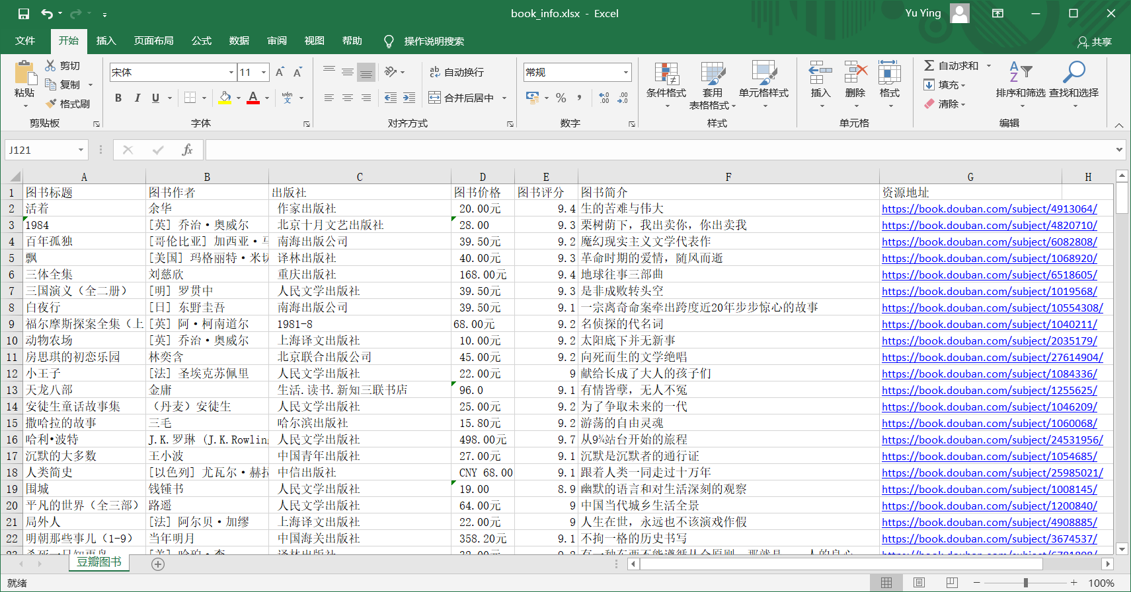
7.4 数据采集与数据集制作示例
以豆瓣网图书TOP250为例

Slide 46
本章小结
本章首先详细介绍了Python进行数据采集的原理和方法，特别是基于网络爬虫的数据采集与获取，着重强调了Python网络爬虫数据采集的关键技术和步骤。接着详细叙述了对采集的数据进行存取和清洗，并对采集的数据进行数据集制作。

Slide 47
课后思考题
1. 在需要使用数据集时，除了本章所介绍的比较有名的开放数据集平台，还有哪些途径寻找数据集？
2. 在采集数据时应注意哪些问题？
3. 如何打造高质量的机器学习数据集？
4. 数据挖掘中常用的数据清洗方法有哪些？

Slide 48


谢谢聆听！

